Slide 1
3
3
3
2
المراجعة
الدرس 8
الدرس 7
الدرس 6
الدرس 5

Slide 2






أيقونات توجيهية
توجيهات الأستاذ(ة)
تعيين تلميذ للإجابة
المرور بين الصفوف
عرض فيديو
المرور للشريحة الموالية بعد عرض الفيديو
العمل في ثنائيات

Slide 3
برمجة الأسبوع الثاني
(ة)خاص بالأستاذ
الدرس 6
الدرس 5
الدرس 1
وَحداتُ قِياسِ الأطْوالِ: اَلْكِيلُومِترُ (km)
وَحداتُ قِياسِ الأطْوالِ: اَلْمِترُ (m)
اَلأَعدادُ مِن 0 إِلى 999 (مراجعة المستلزمات)
الدرس 8
الدرس 7
حَلُّ مَسائِلَ تَوليفِيّة لِلأَطوالِ.
وَحداتُ قِياسِ الأطْوالِ: تَوْليفٌ
المراجعة
مُراجَعَةُ دُروسِ الأُسْبوعِ الثَّاني

Slide 4
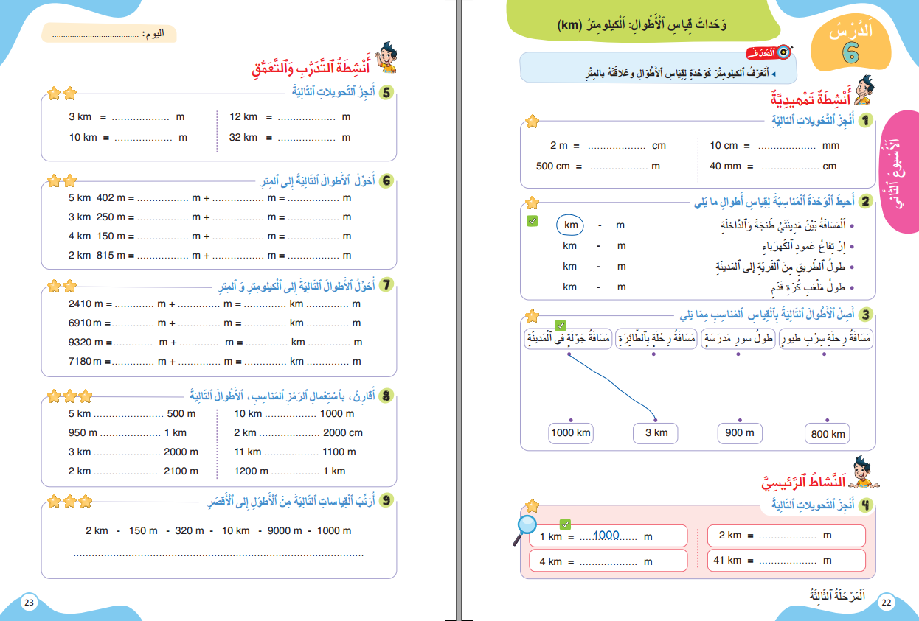
درس اليوم
(ة)خاص بالأستاذ
وَحداتُ قِياسِ الأطْوالِ: اَلْكِيلُومِترُ (km)

Slide 5




(ة)خاص بالأستاذ
مراحل الدرس
افتتاح الدرس:
5
1
نمذجة
7
2
ممارسة الموجهة
30
3
ممارسة المستقلة
15
4
اختتام الدرس
5

Slide 6
(ة)خاص بالأستاذ
عند نهاية الدرس
على الأقل 80% من المتعلمين سيكونون قادرين على:
تَحْويلِ أطْوالٍ من وإلى المِتْرِ والْكِيلُومِترِ

Slide 7




مرحباً سنتابع درسا جديدا مع مجد وندى

Slide 8

(ة)خاص بالأستاذ
افتتاح الدرس
1
تصحيح الواجب المنزلي
حساب ذهني

Slide 9
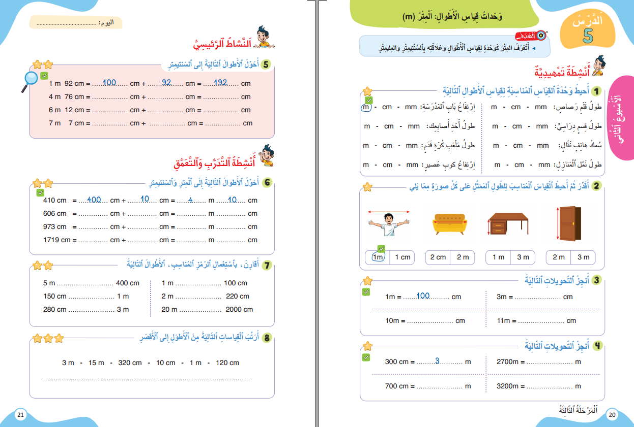
خذوا الكراسة، ص 21 – سنصحح تمارين الواجب المنزلي

Slide 10
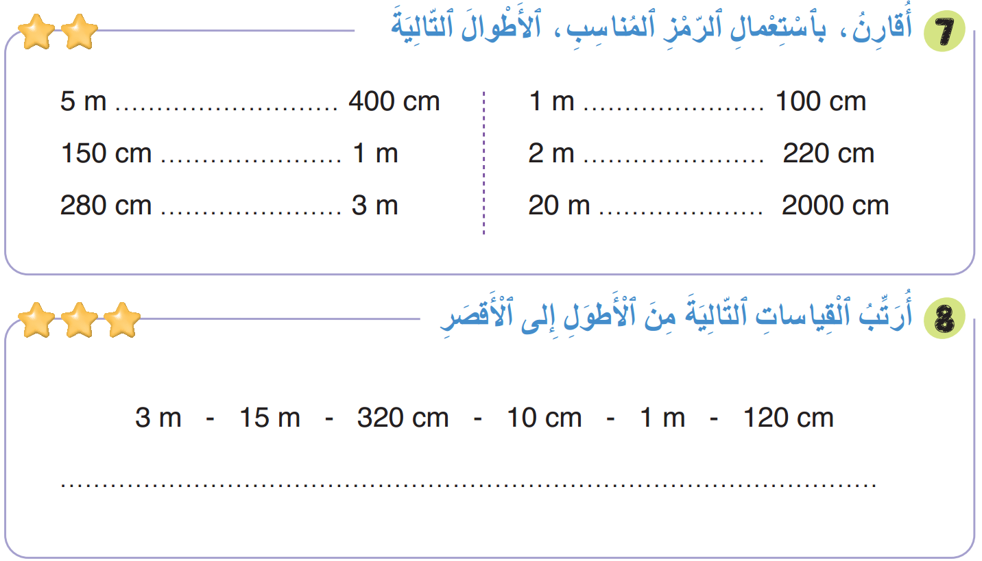
صححوا التمرين 7 و8 بسرعة، لديكم دقيقة واحدة.
>
=
>
<
<
=
15 m > 320 cm > 3 m > 120 cm > 1 m > 10 cm

Slide 11
(ة)خاص بالأستاذ
افتتاح الدرس
1
تصحيح الواجب المنزلي
حساب ذهني

Slide 12


نبدأ حصتنا بنشاط الحساب الذهني. خذوا كراسات الحساب الذهني، على الصفحة 14

Slide 13

لديكم دقيقة واحدة لتنجزوا الجداءات التالية. دوّنوا النتيجة فقط في دفاتركم.
A
4 × 2 =
مِثالٌ :
A
8
اُكْتُبواْ في دَفاتِرِكُمْ:

Slide 14
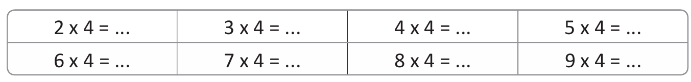

عرض فيديو الحساب الذهني

Slide 15
صححوا
8
12
16
20
24
28
32
36

Slide 16
(ة)خاص بالأستاذ
النمذجة
2
وَحداتُ قِياسِ الأطْوالِ: اَلْكِيلُومِترُ (km)
7

Slide 17
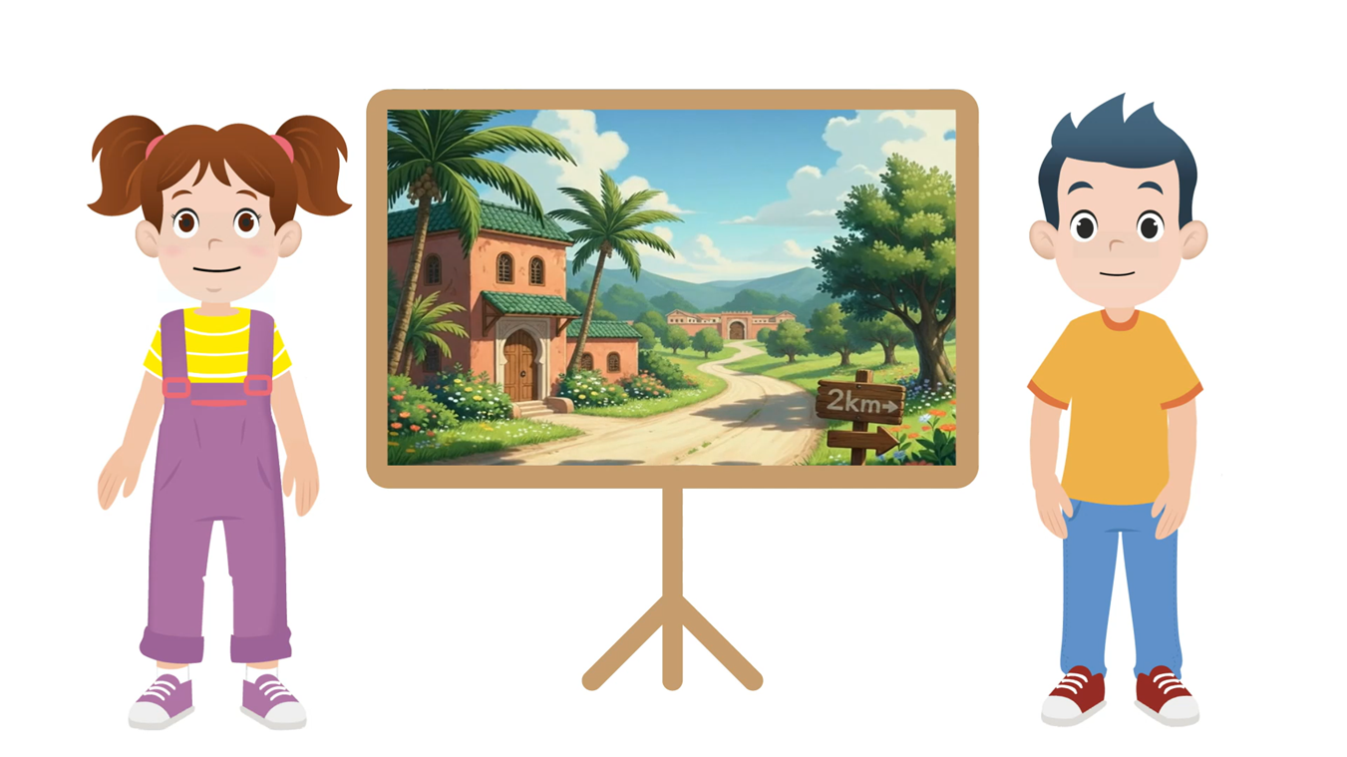
مرحباً، سنتعلم تحويل قياسات بالكيلومتر إلى المتر مع مجد وندى

Slide 18

عرض فيديو النمذجة

Slide 19
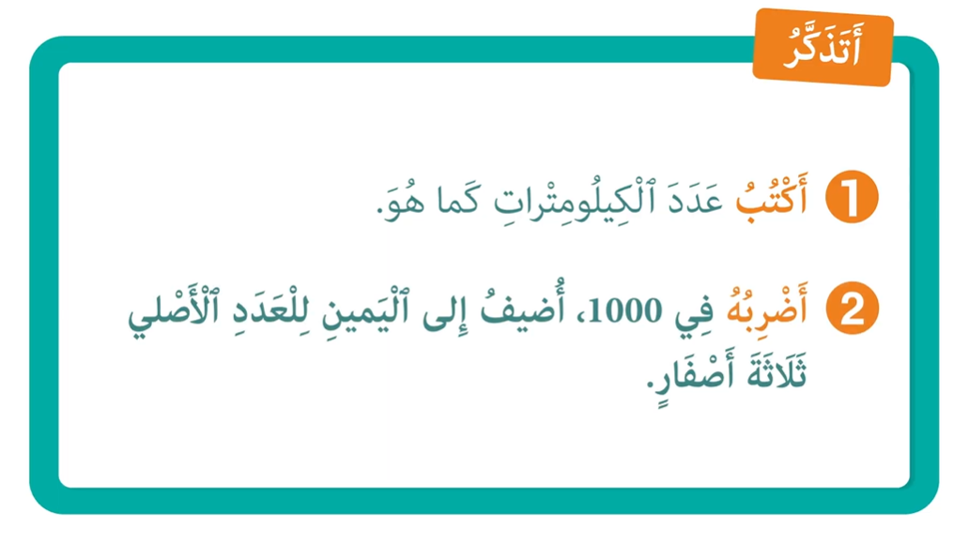
لنتذكر ما تعلمناه مع مجد وندى؛

Slide 20
(ة)خاص بالأستاذ
ممارسة موجهة
3
النشاط 1
النشاط 2
النشاط 3
10

Slide 21
انتبهوا ، سنحول قياسات بالكيلومتر إلى المتر، خُطْوَةً خطوة مثل مجد وندى
5 km = ? m

Slide 22

خذوا الألواح، واكتبوا المتساوية التالية.
5 km = ....

Slide 23
ماذا نفعل في الخطوة الأولى؟
أَضرِبُهُ في 1000 (أُضيفُ 3 أَصفارٍ)
2
أَكتُبُ عَدَدَ الْكِيلومِتراتِ كَما هُوَ
1
5 km = ....

Slide 24
على ألواحكم، اكتبوا عدد الكيلومترات كما هو في الطرف الثاني للمتساوية.
أَضرِبُهُ في 1000 (أُضيفُ 3 أَصفارٍ)
2
أَكتُبُ عَدَدَ الْكِيلومِتراتِ كَما هُوَ
1
5 km = ....

Slide 25
ارفعوا الالواح

Slide 26
صححوا، نكتب عدد الكيلومترات كما هو في طرف المتساوية.
5 km = 5

Slide 27
ماذا نفعل في الخطوة الثانية؟
أَضرِبُهُ في 1000 (أُضيفُ 3 أَصفارٍ)
2
أَكتُبُ عَدَدَ الْكِيلومِتراتِ كَما هُوَ
1
5 km = 5

Slide 28

على ألواحكم، اضربوا العدد 5 في 1000 ثم اكتبوا الناتج.
أَضرِبُهُ في 1000 (أُضيفُ 3 أَصفارٍ)
2
أَكتُبُ عَدَدَ الْكِيلومِتراتِ كَما هُوَ
1
5 km = 5

Slide 29
ارفعوا الالواح

Slide 30
صححوا: 5 × 1000 = 5000
5 km = 5 000

Slide 31
ليصبح التحويل مكتملا، أضيفوا الآن رمز المتر (m) للناتج.
5 km = 5 000 ......

Slide 32
ارفعوا الالواح

Slide 33
صححوا، 5 كيلومتر يساوي 5000 متر.
5 km = 5 000 m

Slide 34
(ة)خاص بالأستاذ
ممارسة موجهة
3
النشاط 1
النشاط 2
النشاط 3
10

Slide 35
على ألواحكم، حولوا القياسات التالية إلى وحدة المتر.
13 km = .... m

Slide 36
ارفعوا الالواح

Slide 37
من يقوم إلى السبورة، ليشرح لنا كيف توصل إلى الجواب؟
13 km = .... m

Slide 38
صححوا: 13 كيلومترا يساوي 13 ألف متر.
13 km = 13 000 m

Slide 39
(ة)خاص بالأستاذ
ممارسة موجهة
3
النشاط 1
النشاط 2
النشاط 3
10

Slide 40
الآن افتحوا كراساتكم على الصفحة 22

Slide 41
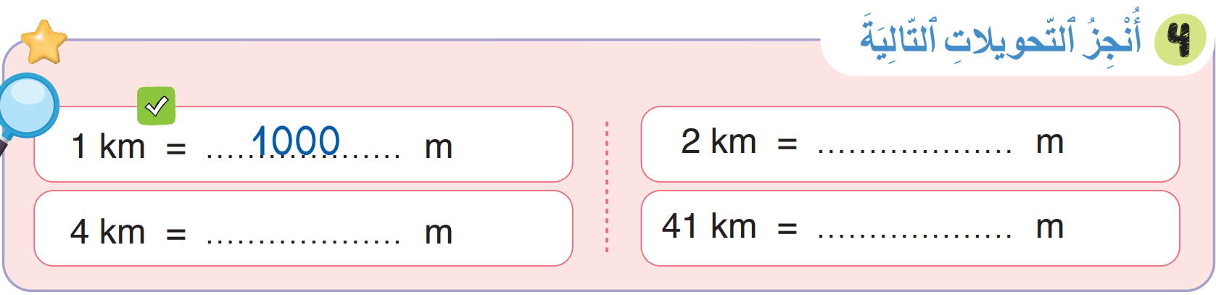
سنطبق نفس الخطوات في هذين النشاطين؛ سأشرح التعليمة. انتظروا الانطلاقة

Slide 42
لديكم 3 دقائق للإنجاز؛ سأمر بين الصفوف لمساعدتكم؛

Slide 43
الآن، ستشتغلون في ثنائيات.

Slide 44
كل واحد يقارن إنجازه مع زميله. تأكدوا أنكم اتبعتم الخطوات بشكل سليم.
لِلتَّحويلِ مٍنَ الْكيلومتر إلى الْمترِ:

Slide 45
صححوا
2 000
4 000
41 000

Slide 46
(ة)خاص بالأستاذ
ممارسة مستقلة
4
أنجز بمفردي
10

Slide 47
على الصفحة 23، أنجزوا النشاطين، 5 و6
سأمر بين الصفوف لأتحقق من إنجازاتكم وأصحح كراساتكم

Slide 48
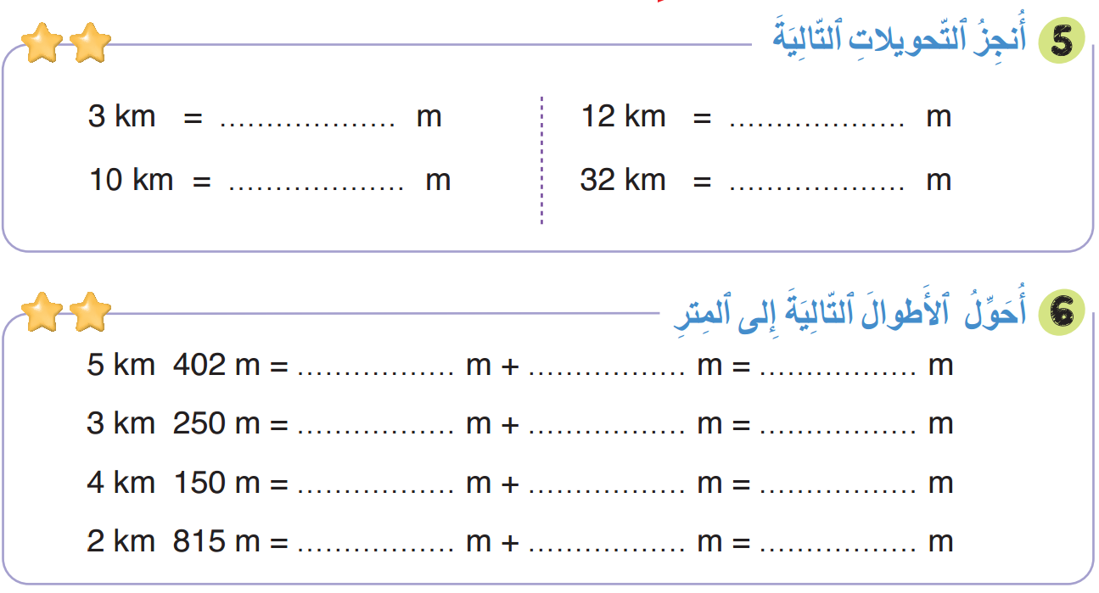
صححوا:
3 000
12 000
10 000
32 000
5 000
402
5 402
3 000
250
3 250
4 000
150
4 150
2 000
815
2 815

Slide 49
(ة)خاص بالأستاذ
اختتام الدرس
5
3

Slide 50
انتبهوا جيدا! في المنزل، ستنجزون كل الأنشطة المتبقية على الصفحتين: 22 و23.

Slide 51
إلى اللقاء. في الحصة القادمة، سنقوم بتصحيح التمارين المنجزة في المنزل.

Slide 52


(ة)خاص بالأستاذ
(ة)خاص بالأستاذ
بناء على إنجازات المتعلمين خلال الممارسة المستقلة

